Slide 1
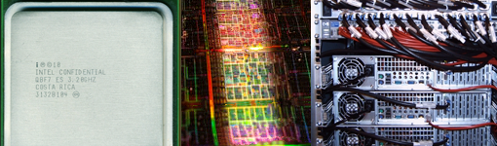
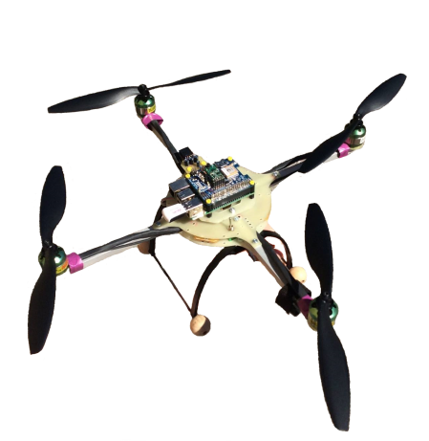
Eingebettete Systeme
PiSense mit Quadrocopter
Betreuer: Vikas Agrawal
21.09.2016, Prof. Dr. Oliver Bringmann

Slide 2
Inhalt
WebProjectManagment
Embedded Systems
GUI
Datenbanken
Applikation
Fragen
Live

Slide 3
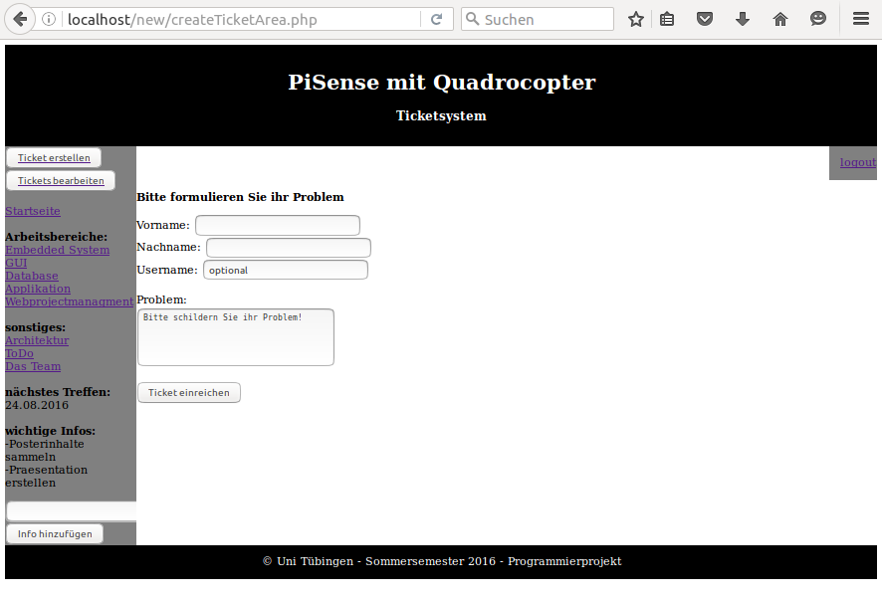


WebProjectManagment
Funktionen:
Login & Admin Bereich
ToDo Bereich
Wichtige Termine/Infos Bereich
Content Management System
Ticketsystem
Sonstige Aufgaben:
Organisation
Zeitmanagement
Architekturdiagramm
localhost/website/index.php

Slide 4
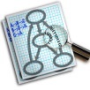
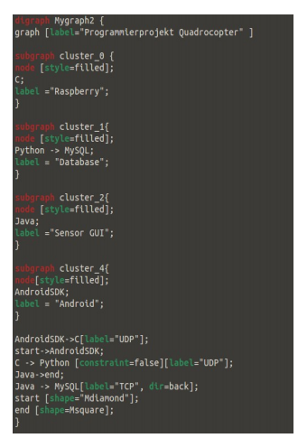
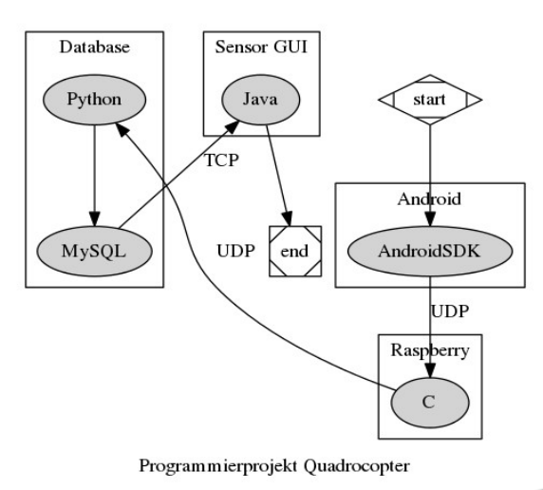
DOT(Graphviz)
Architektur des Projektes

Slide 5
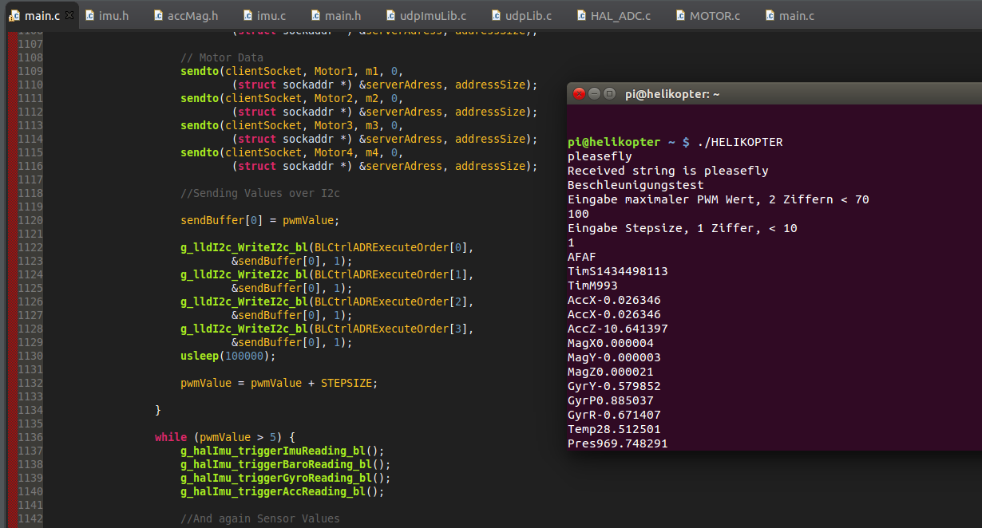
Embedded Systems
Überblick
Notes:
Einleitung:
Aufgabe: erstes Ziel: Senden SensorDaten
Einarbeiten in Raspbi (Toolchain, CrossCompiling)
Einarbeiten in den bereits vorhandenen Quellcode.
Arbeiten mit den Motoren. Demofunktion wurde geschrieben
Kontrolle von außerhalb über die Apps

Slide 6
Embedded Systems
Bestandteile
Raspberry Pi als Prozessoreinheit
4Motoren -> Ansteuerung über I2C
Boardprogrammiersprache C
Geschwindigkeitsregelung erfolgt über pwm
Sensoren

Slide 7
Embedded Systems
Sensoren(UDP)
ACC_X,Y,Z(AccX/Y/Z)
MAG_X,Y,Z(MagX/Y/Z)
G_ROLL,PITCH,YAW(GyrR/P/Y)
TEMP(Temp)
PRESS(Pres)
M1, M2, M3,M4(Mot1/2/3/4)
Timestamp(TimS/M)
Notes:
Welche Daten werden gesendet?
Protokoll erzählen.
Paket wurde mittels memcopy zusammengeschweißt und dann gesendet.(erzählen was mit 16 sendto passiert ist)

Slide 8
Embedded Systems
Probleme
Sensordatenanzeige/Falsche Größe
Lösung
SPRINTF

Slide 9
Embedded Systems
Kommunikation mit der APP
Festlegung eines Protokolls (inkl. Funktionalitäten)
Funktionalitäten(On, Off, Motortest, Demo, Einzelansteuerung)
App versendet Char mit Länge 30
Motor2
Motor4
Theoretisch: Werte von 0 – 255 möglich
Praktisch: Werte von 0 – .. möglich
Motor1
Motor3
Wert für MotorX

Slide 10
Embedded Systems
Zukünftige Arbeit
Autonomes Fliegen
Weiterentwicklung der App als Fernsteuerung (Gyroskop etc…)
Hinzuziehen der GPS Daten. Komplett freies Fliegen
Anwenden von Mechanismen der Regelungstechnik
Perfekte Stabilität für Luftaufnahmen

Slide 11

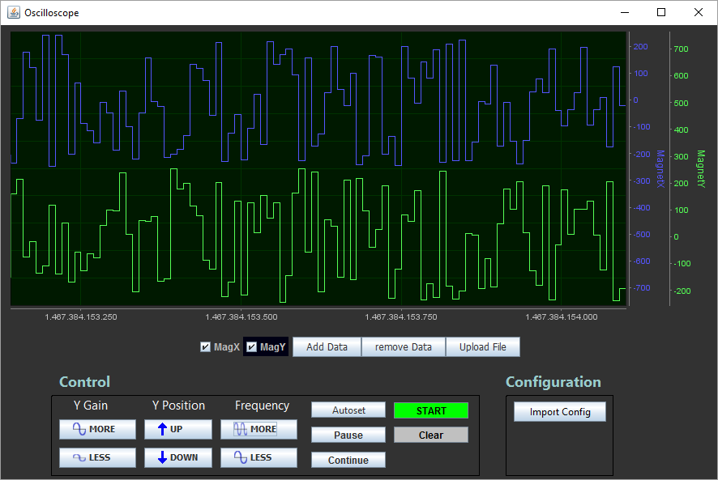
GUI
Funktionen:
Datenbankabfrage
Darstellung der Daten als Graphen
Analyse der Daten
Notes:
- Anzeige: Graphen und Achsen im oberen Teil
- Kontrollpanel unten: ein/ausblenden, verschieben, zoomen, pausieren – alles für die Analyse
- Hauptfunktionen: Stichpunkte

Slide 12
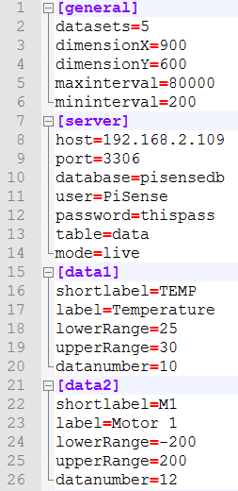
GUI
Aufgaben:
Konfigurationsdateien
(Infos für Datensätze, SQL, GUI)
Notes:
Motivation: Hard codierte Werte auslagern
Beschreibung der angezeigten Daten, SQL Serverinformationen
Erstellung unterschiedlicher Konfigdateien für unterschiedliche Zwecke
Eine die alle 16 zeigt, eine die nur alle Motoren zeigt
Organisation in generelles, server und datensätze

Slide 13
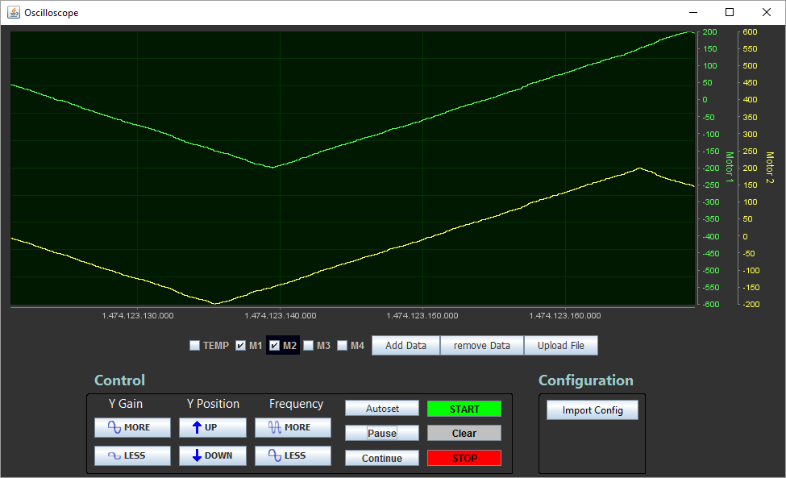
GUI
Aufgaben:
2. Skalierung der Graphen
Notes:
Zu Beginn: Graphen übereinander angezeigt und über Checkboxen ein/ausblenden
Mehrere Sensoren gleichzeitig anzeigen
lower und Upper Range aus Config, Platz auf GUI reservieren

Slide 14
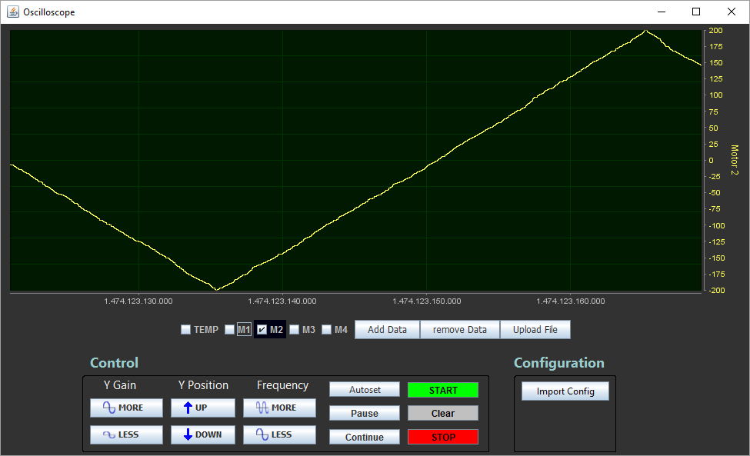
GUI
Aufgaben:
2. Skalierung der Graphen
Notes:
Motor 2 nimmt volles Bild ein
- Kein verschenkter Platz, keine Überlappungen

Slide 15
GUI
Aufgaben:
3. Datenbankabfrage und Live-Darstellung
Parallele Datenbankabfrage
Neue Abfrage bei Hälfte der angezeigten Daten
Pause zwischen Datensätzen simulieren
abhängig von PITIME
Jeweils 2 Timestamps speichern und Differenz berechnen
Notes:
Zu Beginn: zufällig generierte Daten anzeigen
Um live anzuzeigen und weder zu schnell noch zu langsam anzuzeigen
Parallele Datenbankabfrage
Datenblock von 50 Werten, bei 25 den nächsten Block abfragen → flüssige Anzeige
Simuliere die Pause zwischen den Datensätzen in der DB
- Verzögere um die Differenz

Slide 16
GUI
Aufgaben:
4. Maven-Integration, automatische Tests und Javadoc
Kompilieren des Projekts mit Maven lokal oder im GitLab
Tests mit Junit
Dokumentation des Projekts mit Javadoc

Slide 17

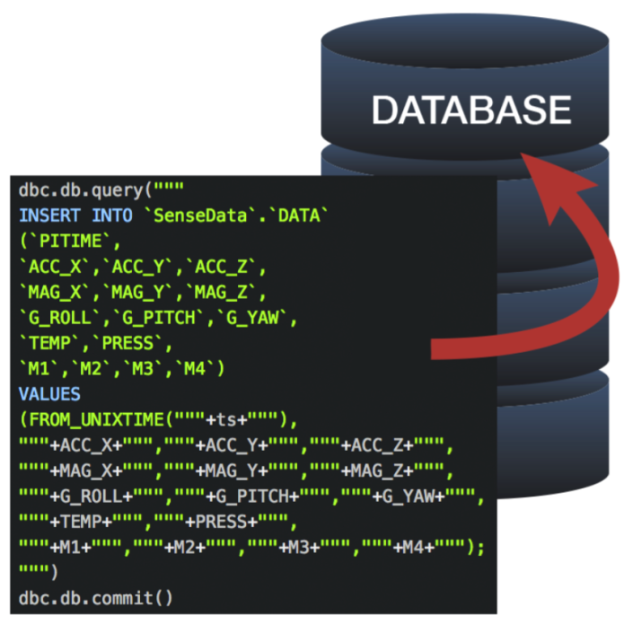

Datenbanken
Empfangen der Sensordaten per UDP
Speichern der Sensordaten
Verwaltung der Datenbank (adminer)

Slide 18
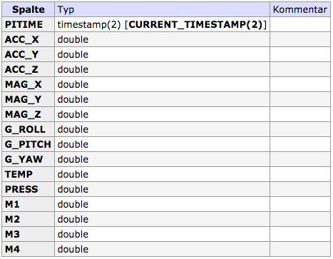
Datenbanken
Struktur
ZEIT des Pis (10ms)
Beschleunigung X/Y/Z
Magnetfeld X/Y/Z
Gyro Roll/Pitch/Yaw
Temperatur
Luftdruck
Motordrehzahl

Slide 19
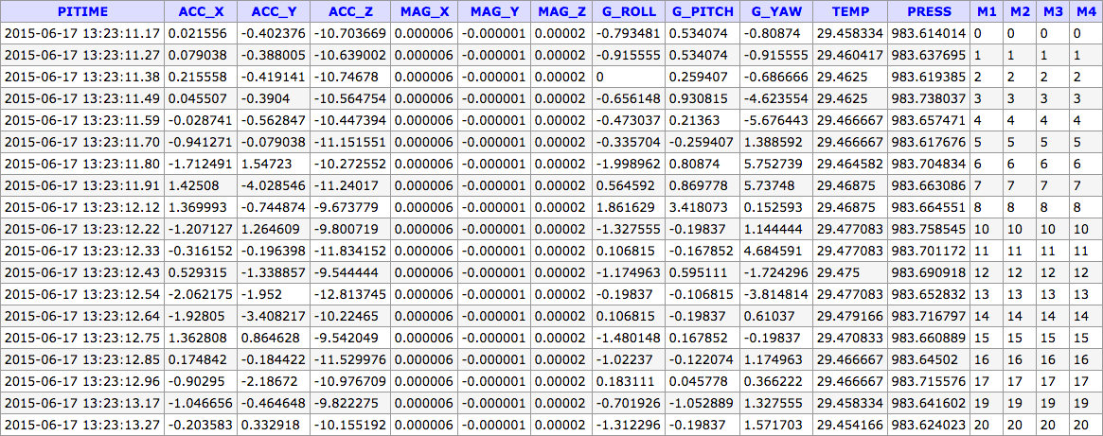
Datenbanken
Auszug

Slide 20
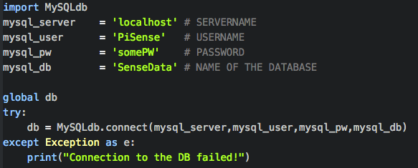
Datenbanken
MySQL Connector

Slide 21
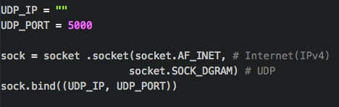
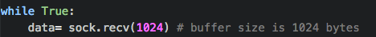
Datenbanken
UDP

Slide 22
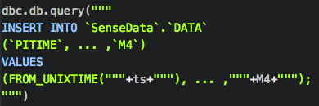
Datenbanken
Query

Slide 23
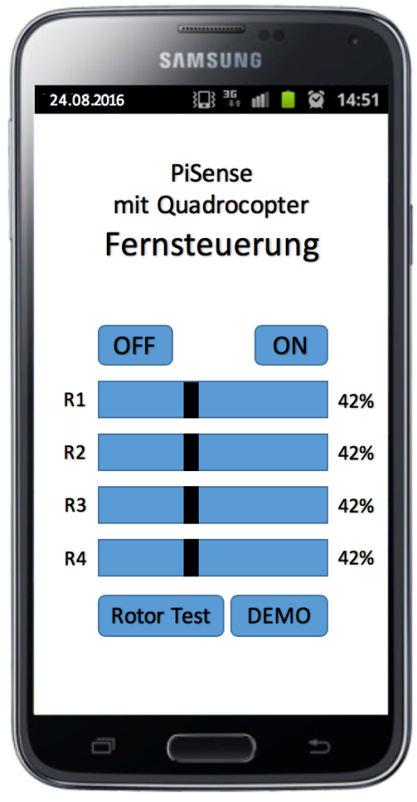

Applikation
Funktionen:
Motor starten/stoppen
Rotortest
Einzelansteuerung der Rotoren
Demo

Slide 24
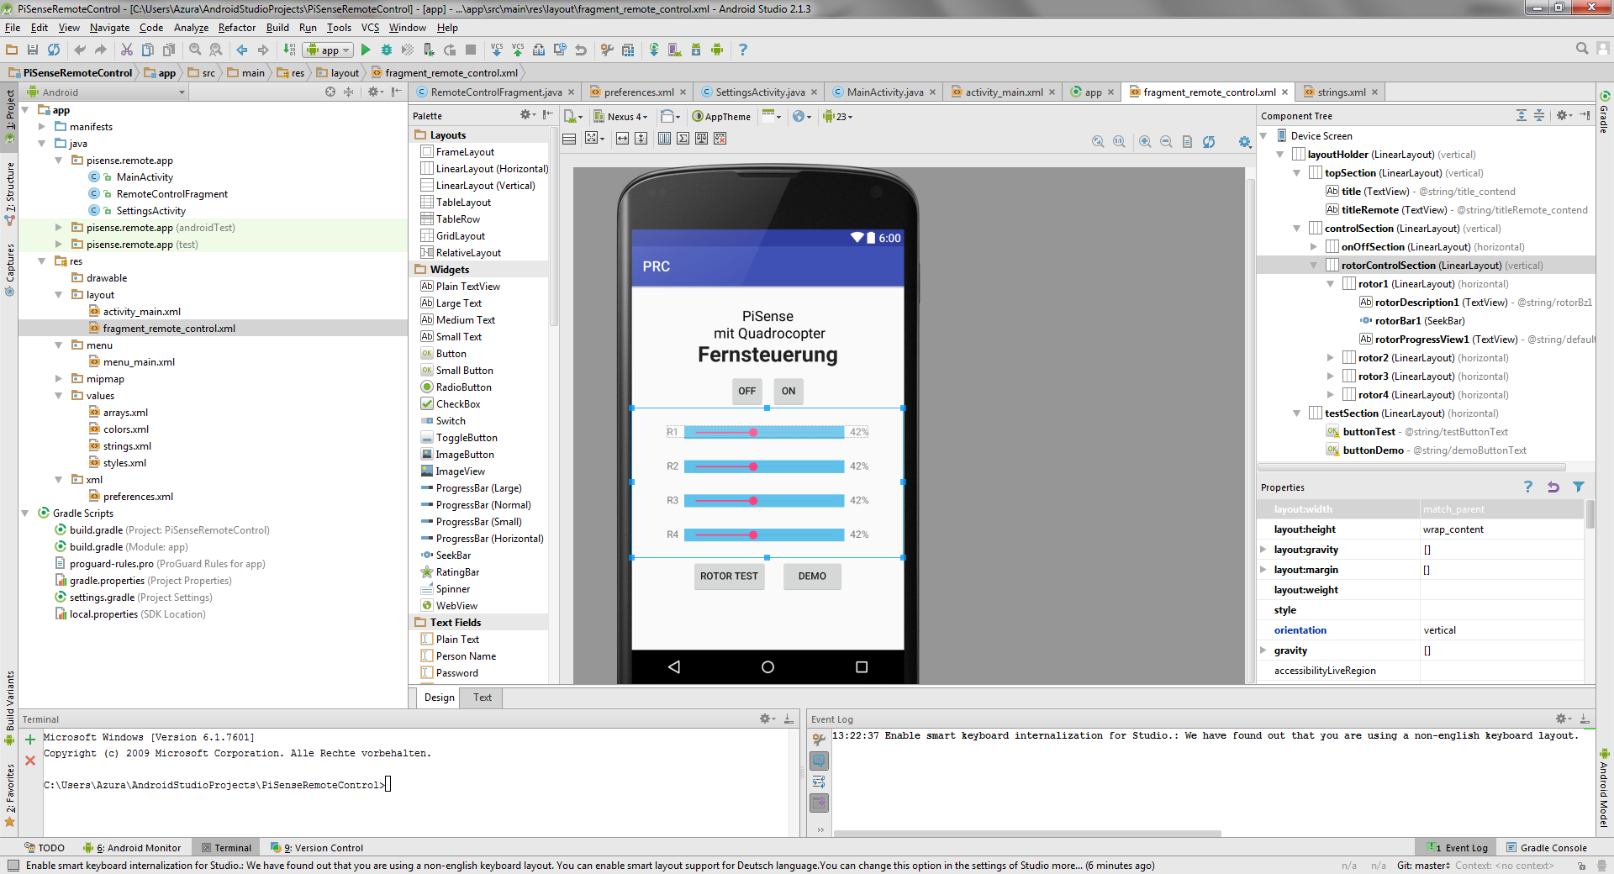

Slide 25
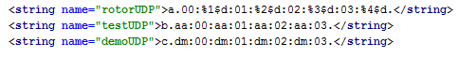
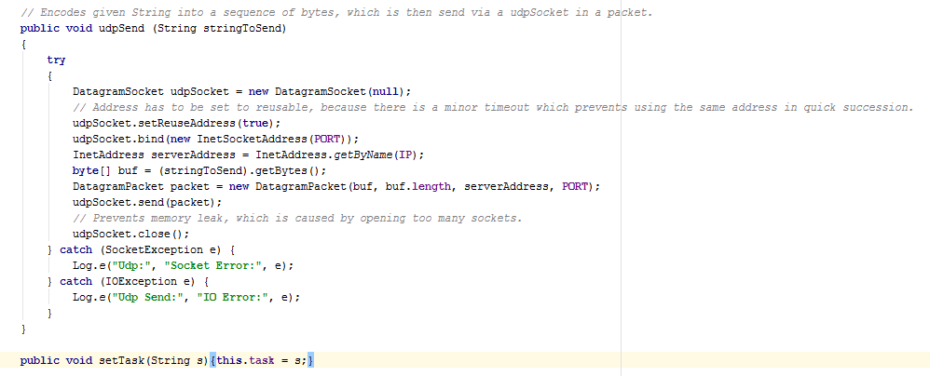

Slide 26
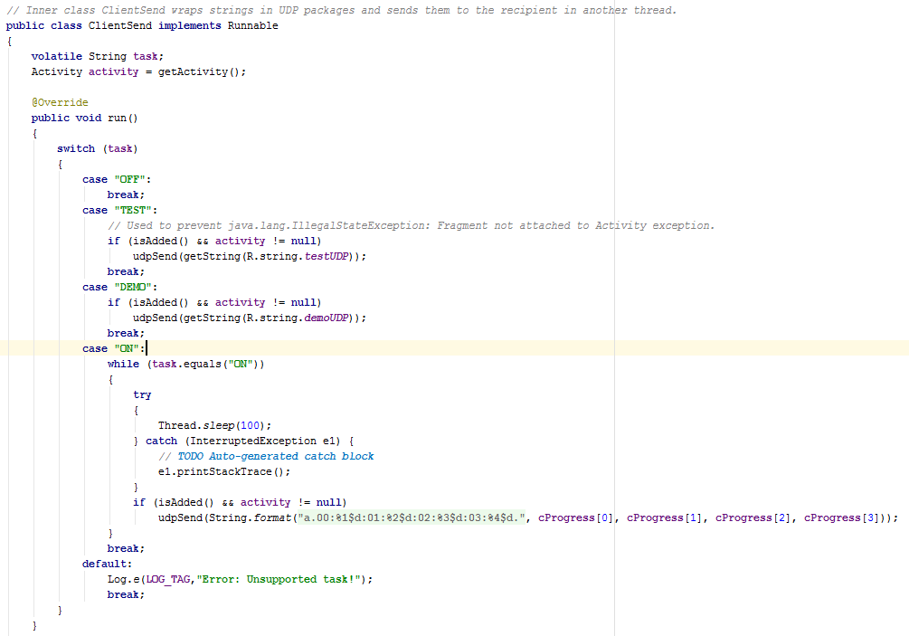

Slide 27
Fragen?

Slide 28
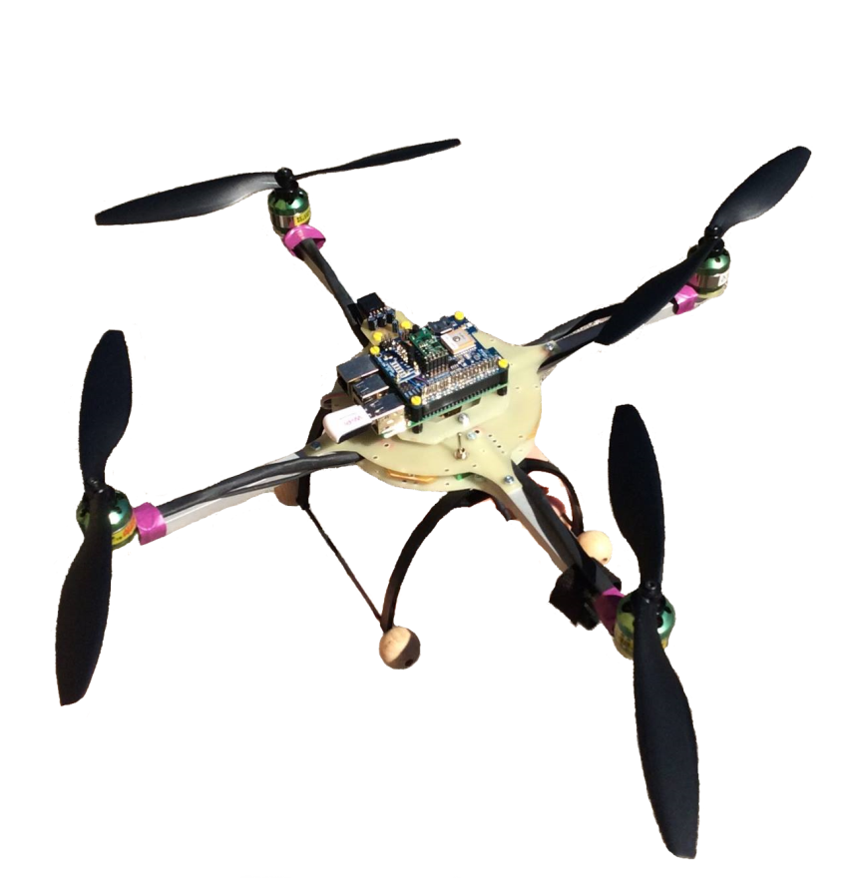

Live Präsentation

Slide 29
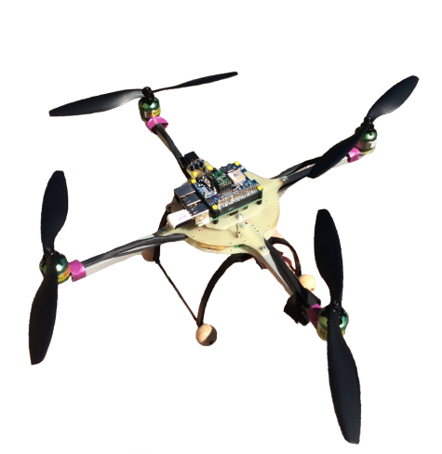
PiSense mit Quadrocopter
Vielen Dank für Ihre Aufmerksamkeit
Betreuer:
Vikas Agrawal
Teilnehmer:
Philipp Gackstatter, Marcel Früh, Dominik Heinrich, Jascha Petter, Christoph Weik

